Slide 1
ADRENAL BEZ HİPERFONKSİYONLARI
Prof. Dr. Rıfat EMRAL
Ankara Üniversitesi Tıp Fakültesi
Endokrinoloji ve Metabolizma Hastalıkları Bilim Dalı

Slide 2
Cushing Sendromu
Tanısal Basamaklar
1. Hastanın semptom ve belirtilerine bağlı olarak hastalıktan şüphe etmek
2. Hiperkortizoleminin varlığını ortaya koymak
Hiperkortizoleminin nedenini saptamak

Slide 3
Psödo-Cushing Sendromu Nedenleri
1. Fiziksel stres altında olan hastalar (ciddi bakteriyel infeksiyon gibi)
2. Ciddi obezitesi olan hastalar (özellikle viseral obezite veya polikistik over sendromu)
Malnütrisyonu, anoreksia nervozası olan hastalar ya da ağır kronik egzersiz yapanlar
Psikolojik stresi olan hastalar (özellikle ağır major depressif hastalık ve melankolik semptomları olanlar)
Nadiren kronik alkolizmi olan hastalar

Slide 4
Adrenal Cushing Sendromu
Adrenal bezin otonomik kortizol hipersekresyonuna bağlı oluşan Cushing sendromu
ACTH bağımsız Cushing sendromu nedeni olduğundan hiperpigmentasyon beklenmez
Nedenleri:
Adrenokortikal adenomlar ve karsinomlar (%18-20)
Primer pigmente nodüler adrenokortikal hastalık (<%1)
Bilateral makronodüler adrenal hiperplazi (<%1)

Slide 5
Cushing Sendromu Semptom ve Bulguları
Santripedal obezite- %97
Yüzde platora- %94
Glukoz entoleransı- %90
Güçsüzlük,proksimal miyopati- %90
Hipertansiyon- %87
Psikolojik değişiklikler- %86
Kolay berelenme- %84
Hirsutizm- %81
Oligomenore – amenore- %80
İmpotans- %80
Akne, yağlı cilt- %80
Osteopeni – osteoporoz- %80
Abdominal stria- %71
Hiperlipidemi- %70
Bilek ödemi- %60
Sırt ağrısı, omurga kırığı- %50
Polidipsi,poliüri- %44
Baş ağrısı- %47
Egzoftalmus- %33
Tinea versicolor infeksiyonu- %30
Abdominal ağrı- %21
Diabetes mellitus- %20
Renal taş- %19
Hiperpigmentasyon- %16

Slide 6
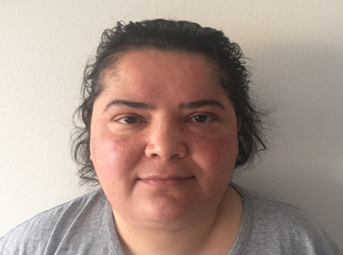
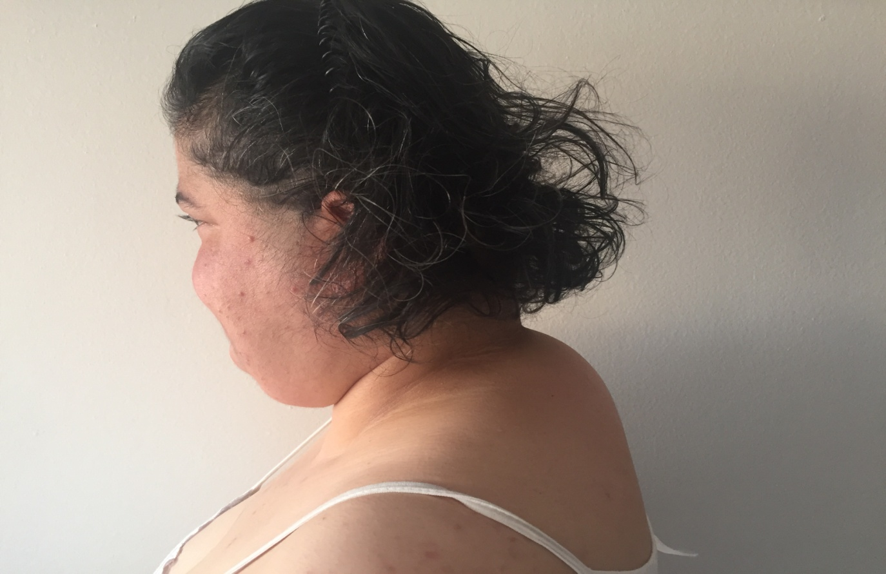
Cushing sendromunda ay dede yüz ve buffalo hörgücü

Slide 7
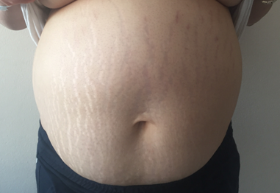
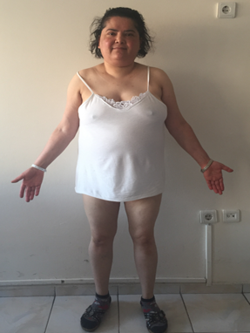
Cushing sendromunda verjetürler ve santrapedal obezite

Slide 8
Cushing sendromu tanısı
Klinik olarak Cushing sendromu düşülen vaka
Sabah ve gece plazma kortizol-ACTH ölçümü
Normal veya patolojik
Bir gecelik 1 mg dekzametazon baskılama testi
Kortizol ≥1.8 µg/dl
Kortizol ≤1.8 µg/dl
24 saatlik idrarda serbest kortizol
Normal
Normal
Yüksek
Cushing sendromu yok
(klinik kuşku varsa test tekrarı)
Cushing sendromu var

Slide 9
Cushing sendromu etyolojik tanısı
Klinik ve laboratuvar olarak Cushing sendromu tanısı
ACTH ölçümü
<5 pg/ml
>5 pg/ml
Adrenal BT
Hipofizer MRI
Tek taraflı kitle
Bilateral hiperplazi
Normal
Anormal
CRH uyarı testi
Hipofizer patoloji
ACTH
<10 pg/ml
ACTH
>20 pg/ml
İPSÖ
Adrenal patoloji
İPSÖ/p <1.8
İPSÖ/p >2
Ektopik ACTH
Hipofizer patoloji

Slide 10
Adrenal Cushing Sendromunda Tedavi
Tek taraflı adrenal kitlesi olanda unilateral adrenalektomi kür sağlar.
Postoperatif adrenal yetersizlik açısından dikkat edilmeli.
Bilateral mikronodüler veya makronodüler adrenal hiperplazide bilateral adrenalektomi gerekir.
Postoperatif bu hastalar ömür boyu glukokortikoid ve mineralokortikoid kullanmak zorundadır.
Opere olamayacak ya da total çıkarılamayan vakalarda medikal tedavi uygulanabilir (adrenolitik/kortizol sentez inhibitörü ajanlar).

Slide 11
Adrenal feokromositoma
Adrenal medullanın kromofin hücrelerinden çıkan katekolamin salgılayan tümörleri
Nadir neoplazmlar; hipertansiyonu olanların %0.2’sinden azında görülür
En çok 4.-5. dekatlarda, erkek-kadınlar arasında eşit oranda görülür
Klinik ortaya çıkış: Rastlantısal adrenal kitle, paroksismal ataklarla semptomatik hastalık veya ailevi hastalık varlığı
%10’u bilateral, %10’u malign, %5-10’u multipl, %10-15’i adrenal dışı olur
Malign olduğuna dair başlıca ip ucu lokal invazyon ve uzak metastazın saptanmasıdır

Slide 12
Feokromositomanın belirti ve bulguları
Klasik üçlüsü:
-Episodik baş ağrısı (semptomatik hastaların %90’ında var)
-Terleme (%60-70 vakada jeneralize terleme görülür)
-Taşikardi.
Vakaların yarısında paroksismal hipertansiyon varken diğer yarısında devamlı bir hipertansiyon görülür.
Vakaların yaklaşık %5-15’inde kan basıncı normal olabilir (adrenal insidentalomalılarda daha sık).
Diğer semptomlar arasında çarpıntı, dispne, yaygın güçsüzlük ve panik atak tipi semptomlar sayılabilir.

Slide 13
Feokromositomadan ne zaman şüphelenilmeli?
Hiperadrenerjik nöbetler (örn; kendi kendine geçen çarpıntı, terleme, baş ağrısı, titreme ve solukluk atakları)
Dirençli hipertansiyon
Katekolamin salgılayan tümörlere neden olan ailevi sendromlar (örn; MEN 2, Nörofibromatozis 1, Von Hippel-Lindau hastalığı)
Ailede feokromositoma hikayesi olması
Rastlantısal saptanan adrenal kitleler
Hipertansiyon ve yeni ortaya çıkan atipik diabetes mellitus
Anestezi, cerrahi veya anjiografi sırasında kan basıncı artışı
Hipertansiyonun genç yaşta başlaması (örn; <20 yaş)
İdiyopatik dilate kardiyomiyopati
Gastrik stromal tümör veya pulmoner kondroma hikayesi (Carney triadı)

Slide 14
Feokromositomada Tanısal Testler
24 saatlik idrarda fraksiyone katekolamin ve metanefrin ölçümü:
(duyarlılık %98, özgünlük %98)
Norepinefrin >170 µg/gün
Epinefrin >35 µg/gün
Dopamin >700 µg/gün
Normetanefrin >900 µg/gün
Metanefrin >400 µg/gün
Plazma fraksiyone metanefrin ölçümü: (duyarlılık %96-100, özgünlük %85-89)

Slide 15
Katekolaminler ve metanefrin düzeylerini yükselten ajanlar
Trisiklik antidepresanlar
Levodopa
Adrenerjik reseptör agonisti içeren ilaçlar (örn; dekonjestanlar)
Amfetaminler
Buspiron ve çoğu psikoaktif ajanlar
Proklorperazin
Rezerpin
Klonidin ve benzeri ajanların kesilmesi
Etanol

Slide 16
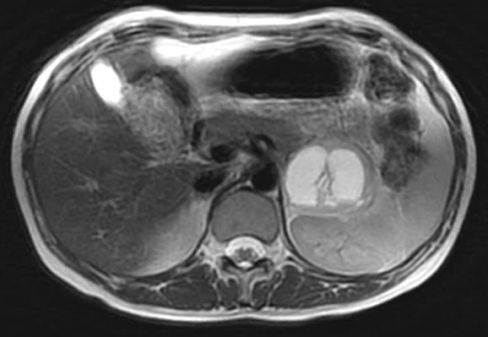
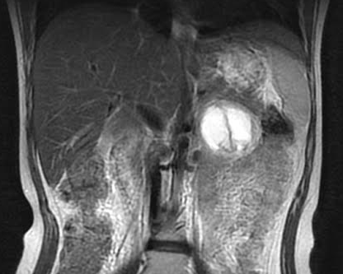
Adrenal feokromositomanın manyetik rezonans görüntülemesi

Slide 17
Feokromositomanın preoperatif hazırlanması
Amaç:
Hipertansiyonun kontrol altına alınması
Volum ekspansiyonu
Alfa-adrenerjik blokaj: Preoperatif 10-14 gün
Seçkin tedavi ajanı: Fenoksibenzamin (10-20 mg/gün ile başlanıp 20-100 mg.a kadar çıkılabilir)
Diğer ajanlar: Prazosin, terazosin, doksazosin
Yeterli alfa-adrenerjik blokaj yapıldıktan sonra beta-adrenerjik blokaja da başlanabilir
Propranolol ile taşikardinin önüne geçilebilir
Kalsiyum kanal blokerleri kullanılabilir (nikardipin gibi).
Katekolamin sentezini inhibe eden metirozin kullanımı da diğer bir yaklaşımdır.
Ortostatik hipotansiyona karşı yüksek tuz alımı teşvik edilmelidir (>5000 mg/gün).

Slide 18
Peroperatuar hipertansif krizin ve komplikasyonların tedavisi
Sodyum nitroprüssid: İdeal vazodilatatör
Fentolamin: Kısa etkili non-selektif alfa-adrenerjik bloker
Nikardipin: Kalsiyum kanal blokeri
Diğer Komplikasyonlar=
Kardiyak aritmiler:
Lidokain
Esmolol
Postoperatif hipotansiyon
Yeterli sıvı replasmanı
Hipoglisemi

Slide 19
Feokromositomada Tedavi Başarısı
Laparoskopik adrenalektomi tercih edilmektedir.
Ailevi feokromositoma vakalarında (MEN 2 ve VHL) görüntülemede iki taraflı hastalık varsa komplet bilateral adrenalektomi, tek taraflı hastalık varsa unilateral adrenalektomi yapılmalı ve diğer adrenalde nüks açısından hasta düzenli olarak biyokimyasal testlerle izlenmelidir.
Malign feokromositomada küratif tedavi yok; ancak semptomların iyileştirilmesi ve survinin uzaması açısından tümörün cerrahi rezeksiyonu önerilmektedir.
Benign feokromositomalarda bile cerrahi tedavi uzun dönemde hipertansiyonu düzeltmeyebilir; ayrıca feokromositoma nüks de edebilir (%16).

Slide 20
Primer Aldosteronizm
Renin bağımsız, baskılanamayan aldosteron hipersekresyonu
Hipertansiflerin %5-13’ünde neden
Hipertansiyon ve hipokalemi en önemli iki klinik bulgusu
En sık nedenleri:
Bilateral idiyopatik hiperaldosteronizm (%60-70)
Unilateral aldosteron sekrete eden adenom (%30-40)
Nadir nedenleri:
Unilateral hiperplazi veya primer adrenal hiperplazi
Ailevi hiperaldosteronizm (tip I, II, III)
Pür aldosteron üreten adrenokortikal karsinom ve ektopik aldosteron üreten tümörler

Slide 21
Primer Aldosteronizmin Klinik ve Laboratuvar Bulguları
Hipertansiyon: Ilımlı volum ekspansiyonuna bağlı. Malign hipertansiyon nadir olsa da sıklıkla dirençli hipertansiyona neden olur.
Hipokalemi: Vakaların yalnız %30-40’ında.
Metabolik alkaloz: Hipokalemiye bağlı.
Ilımlı hipernatremi: Serum Na⁺ genelde 143-147 mEq/L bulunur.
Hipomagnezemi: İdrarla magnezyum kaybının sonucu.
Kas güçsüzlüğü: Hipokalemiye bağlı.
Renal tubular disfonksiyon: Aldosteron, hipertansiyondan bağımsız olarak GFR ve renal perfüzyon basıncını artırır. Artmış albumin ekskresyonu sıktır.
Kardiyovasküler risk artışı: Hipertansiyon ve aldosteronun direk etkisi ile sol ventrikül kütlesi artar.
Baskılı renin ve artmış aldosteron düzeyleri:
(Plazma aldosteron / Plazma renin aktivitesi (PA/PRA): ≥20-30)

Slide 22
Aldosteron Üreten Adenomlar (Conn Sendromu)
%40’ında KCNJ5 somatik mutasyonu pozitif
KCNJ5 pozitifliği kadınlarda ve nispeten büyük adenomu olanlarda daha sık
Unilateral adrenalektomiyle başarıyla tedavi edilebilir
Cerrahi sonrası vakaların tümünde hipertansiyon hafiflerken kür oranı %35-60 kadardır

Slide 23
Primer aldosteronizmin alt tip açısından değerlendirilmesi
Kanıtlanmış primer aldosteronizm
Adrenal BT
Normal, Mikronodularite
Bilateral kitle veya
Atipik unilateral kitle
(örn: >2 cm)
Unilateral hipodens >1 cm nodul ve belirgin primer aldosteronizm varlığında <2 cm nodul
Cerrahi isteniyor
Cerrahi istenmiyor
Cerrahi istenmiyor
Cerrahi isteniyor
>35 yaş
<35 yaş
Farmakolojik tedavi
Adrenal venöz örnekleme
Aldosteron üreten adenom veya
Primer adrenal hiperplazi:
Unilateral laparoskopik adrenalektomi
İHA veya GRA:
Farmakolojik tedavi
Lateralizasyon yok
Lateralizasyon var

Slide 24
Primer Aldosteronizm: Cerrahi Dönemde Yaklaşım
Preop:
Hipertansiyon kontrol altına alınmalı
Hipokalemi potasyum replasmanı veya mineralokortikoid reseptör antagonistiyle düzeltilmeli
Postop:
Cerrahiden bir gün sonra plazma aldosteron ölçülmeli
Potasyum replasmanı, spironolakton tedavisi ve olanaklıysa antihipertansif tedavi kesilmeli
Hiperkalemi açısından hasta sıkı izlenmeli
Serum potasyum hastanedeyken ve taburculuk sonrası 1 ay boyunca haftada bir ölçülmeli
Preoperatif renal yetersizliği olanlarda serum kreatinin de takip edilmelidir.

Slide 25
Primer Aldosteronizmde Tedavi Yaklaşımı
Cerrahi yalnız unilateral hastalığı olanda etkilidir
(Conn sendromunda unilateral adrenalektomi).
Bilateral idiyopatik adrenal hiperplazide veya opere olamayacak unilateral kitleli hastalarda mineralokortikoid antagonistleri kullanılabilir (spironolakton, eplerenon).
Potasyum koruyucu diğer diüretikler de aldosteronun renal etkilerini bloke ettiklerinden önerilebilir (amilorid, triamteren).
Bunlara rağmen hipertansiyonu sebat edenlere tiyazid grubu diüretikler veya ACE inhibitörleri de başlanabilir.

Slide 26
Primer Adrenokortikal Karsinoma
Nadir: Tüm kanser ölümlerinin %0.2’si. İnsidansı yaklaşık olarak yılda milyonda 1-2
Kötü prognozlu yüksek derecede malign bir tümör
Vakaların çoğu 30-50 yaş arası ortaya çıkmakta
Patogenez= Etyolojisi belli değil. Herediter kanser sendromlarıyla birliktelik gösterir (Li-Fraumeni, Beckwith-Wiedemann, MEN tip 1)
Klinik prezentasyon= ~%60’ı fonksiyonludur. Fonksiyonlu adrenokortikal karsinomanın erken tanısı steroid hormon üreten tümöre bağlı ortaya çıkan klinik tablonun tanınmasına dayanmaktadır. Geri kalanı abdominal şikayetlerin araştırılması sırasında saptanırlar.
Prognoz= Evre I, II ve III için 40 aylık sağkalım oranı %50 iken evre IV tümörü olanlarda bu oran sadece %10’dur.
Tedavi ve izlem= Adrenokortikal karsinomlu hastanın tedavisinde halen geçerli yöntemler cerrahi, radyoterapi ve özgün olmayan kemoterapi rejimiyle mitotanı içermektedir.

